Slide 1

Indicadores Sociales Mercosur
Diplomatura Ciencia de Datos FAMAF 2020
Mentora:Johana Frau
Autores:Carolina Trogliero
Fernando Masia
Santiago Lopez
Milagros Rodriguez Saa

Slide 2






RUTA
Problemática
Análisis Exploratorio
Curación
Modelos
División Train-Test
Supervisados
Próximos Pasos
No supervisados
Conclusiones

Slide 3
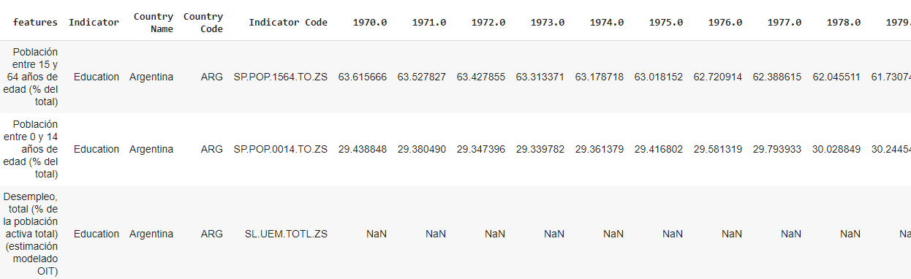
Problemática
Predecir indicadores socio-económicos para países de Mercosur
Punto de partida
Datos de libre acceso del Banco Mundial (https://datos.bancomundial.org/indicador)
Período de 1960 a 2019 con datos
12 Países: Argentina, Brasil, Paraguay, Uruguay, Venezuela, Bolivia, Chile, Colombia, Ecuador, Guyana, Perú y Surinam
6 Indicadores: Educación, Género, Medio Ambiente, Pobreza, Protección Social y Salud
Cada indicador está compuesta por un conjunto de features: Educación (106), Género (83), Medio Ambiente (76), Pobreza (15), Protección Social (93) y Salud (112).
Dimensión de dataset inicial (5820, 55)

Slide 4
Análisis Exploratorio

Slide 5
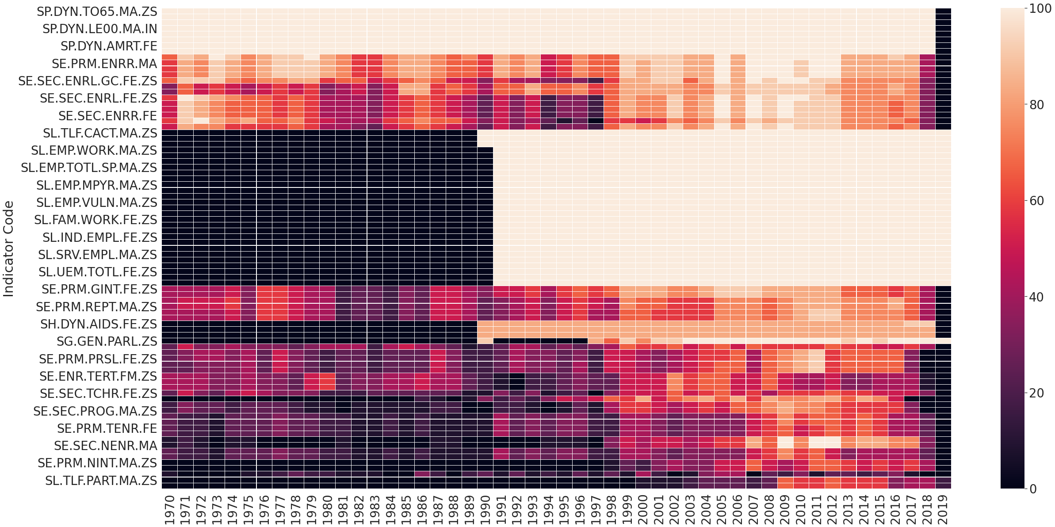
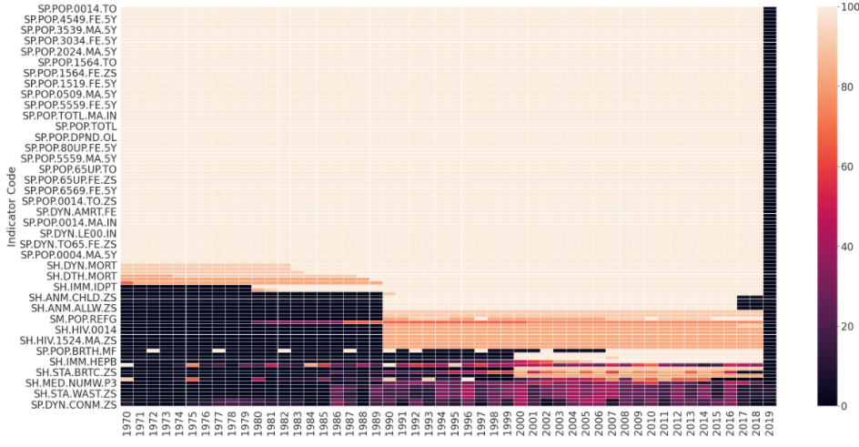
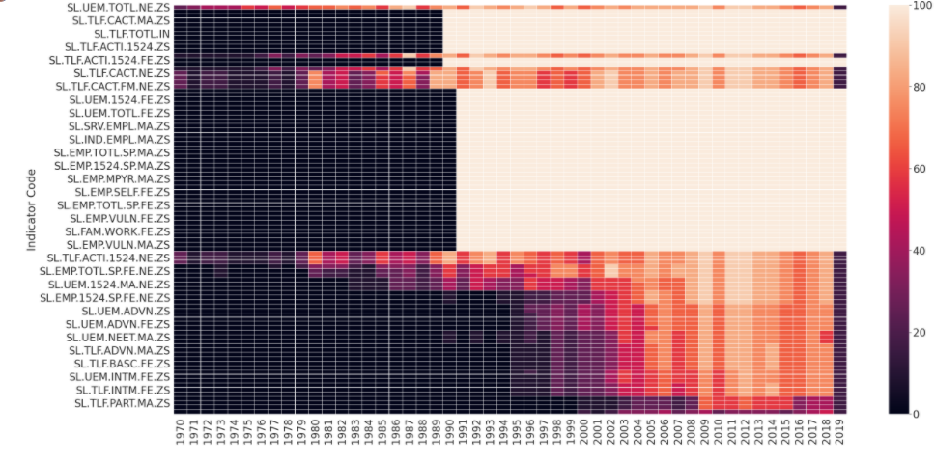
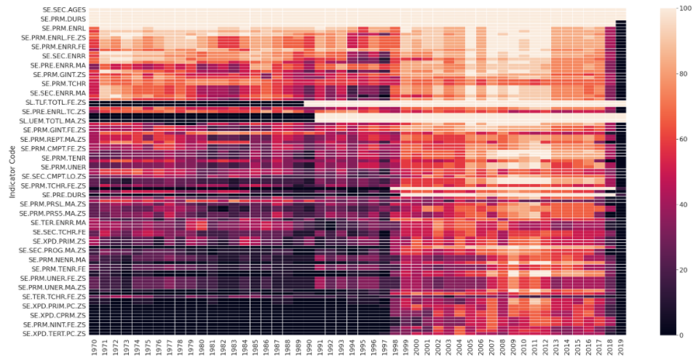
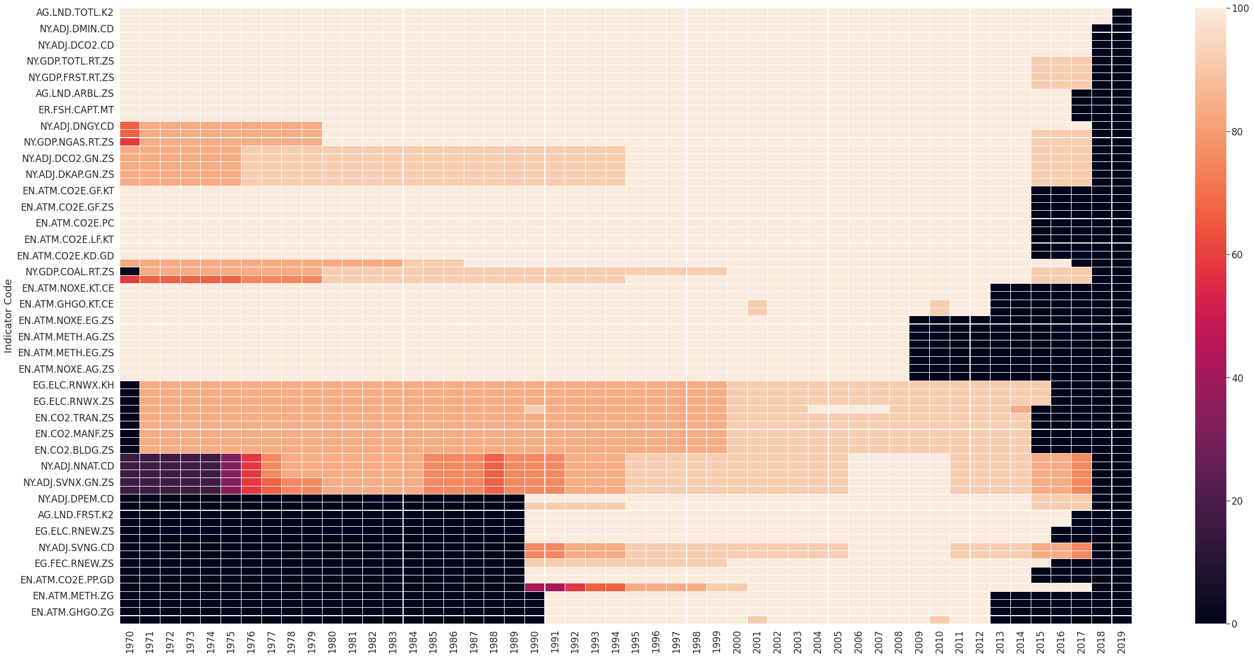
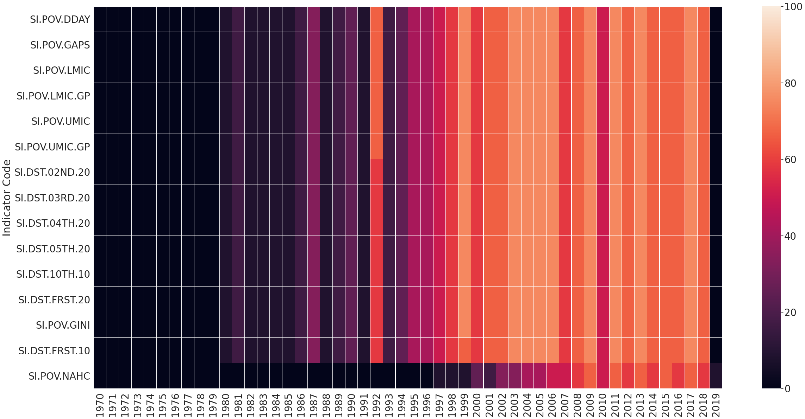
Análisis Exploratorio
Género
Salud
Protección Social
Educación
Medio Ambiente
Pobreza

Slide 6
Análisis Exploratorio
Se realizó un análisis por indicador para toda la región, cada indicador tenía diferente proporción de valores vacíos. El indicador en situación más complicada en cuanto a valores faltantes es el de pobreza (1970 a 1992). Mientras que el indicador de salud es el mas completo.
Luego, se realizó un análisis exploratorio de cada feature por país (funciones de densidad, boxplot y gráficos de líneas). Se evidencia gran heterogeneidad entre los países analizados para la mayoría de los indicadores.
Surgió el primer problema: Es muy grande el dataset!

Slide 7
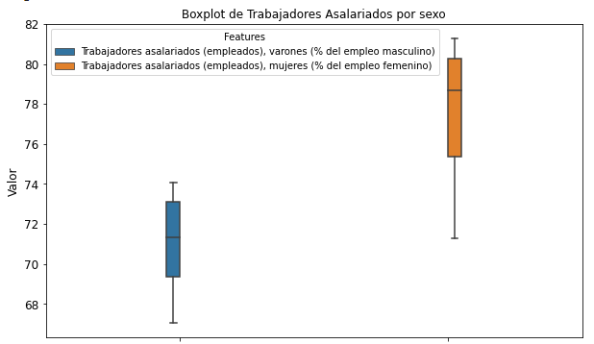
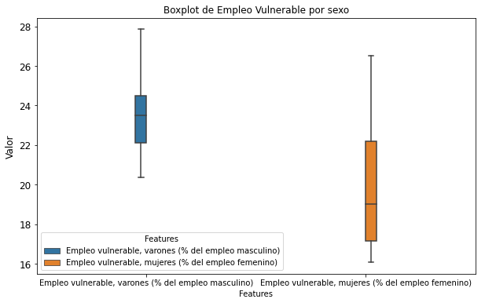
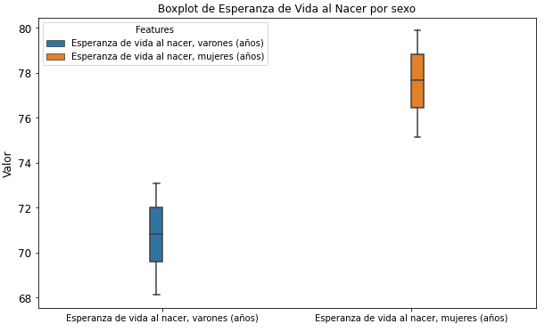
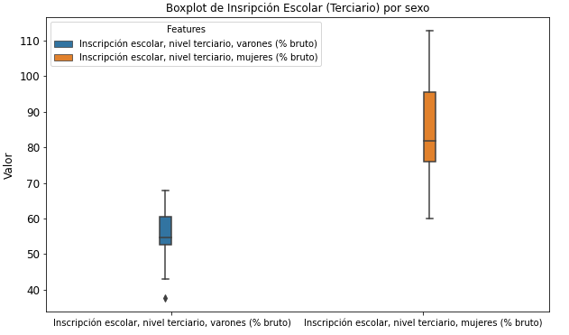
Análisis Exploratorio
Género
Notes:
trabajadores asalariados, empleo vulnerable por sexo, esperanza de vida al nacer, inscripción escolar nivel terciario.

Slide 8
Curación de Datos

Slide 9
Curación de Datos
Se acota el campo de análisis a Argentina para el período 1990-2018.
Se seleccionan 15 features por indicador. Criterio: aquellos features que tengan menor proporción de valores faltantes.
Para el indicador de género, además, se siguió el criterio de que los 15 features seleccionados sean representativos de diferentes dimensiones sociales que se ven atravesadas por inequidades de género en el país. Se procuró abordar la dimensión salud - demográfica, educativa, política y económica.

Slide 10
Curación: Criterios Utilizados
Para cada serie se implementaron diferentes criterios dependiendo del comportamiento de la misma:
Aquellos features que muestran tendencia (ya sea creciente o decreciente) se completó el vacío del año 2018 considerando la tasa de variación promedio de los últimos 3 años al valor de 2017.
Como segundo criterio, se completan los datos de algunos años replicando el valor del año anterior.
También se utilizó la interpolación lineal
Por último, se aplicó rolling considerando los valores históricos.

Slide 11
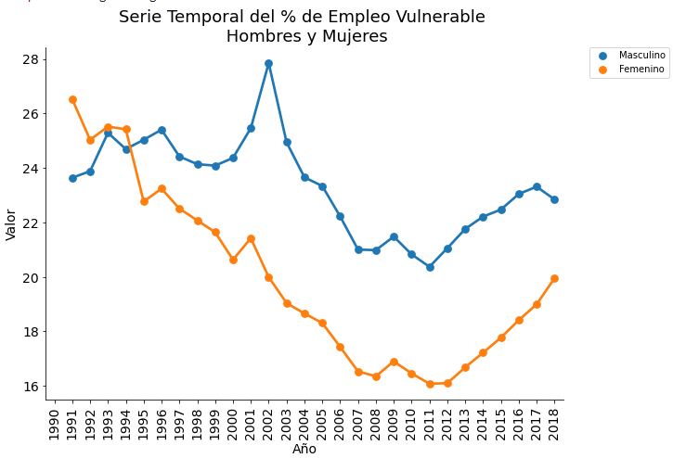
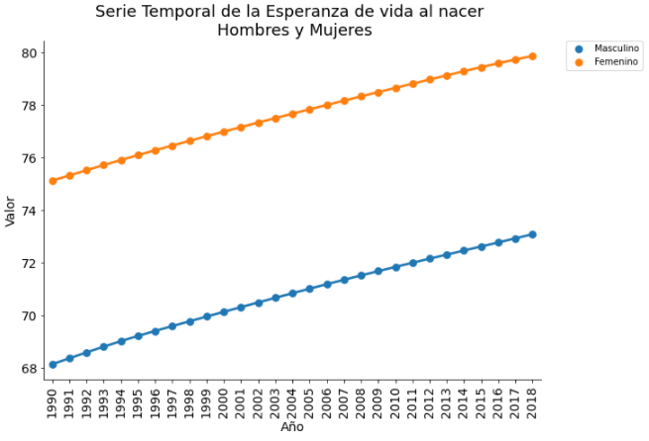
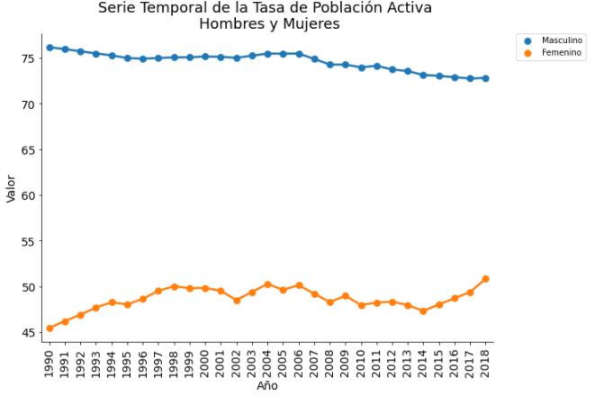
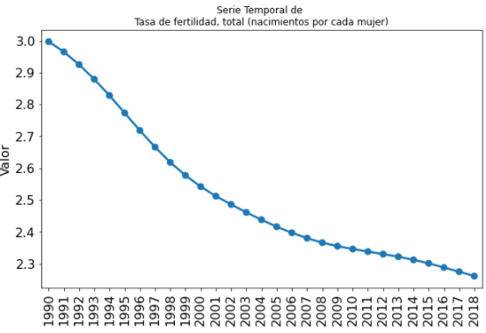
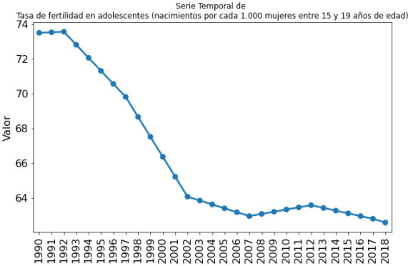
Curación: Género
Series Completas

Slide 12
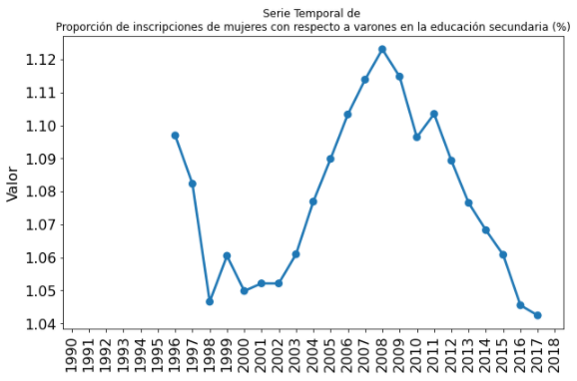
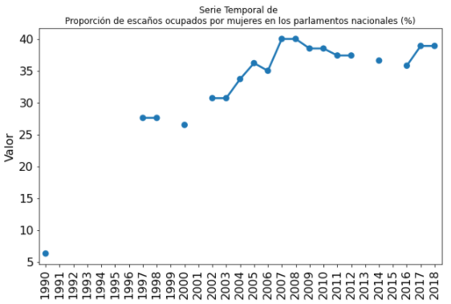
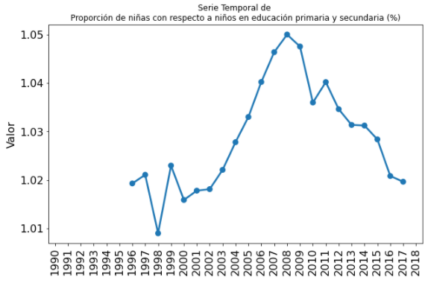
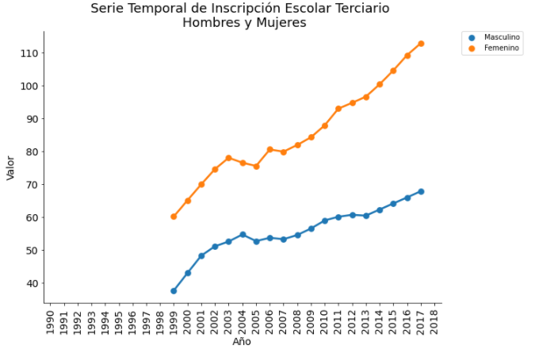
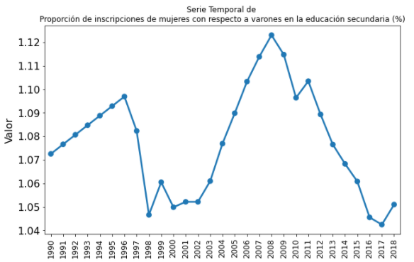
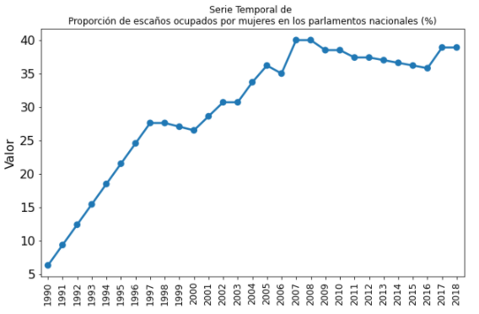
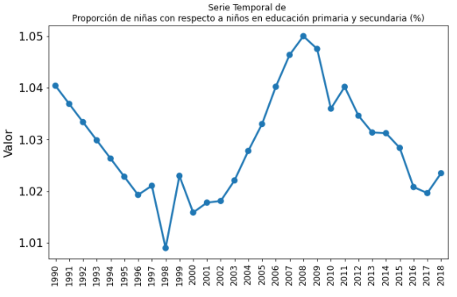
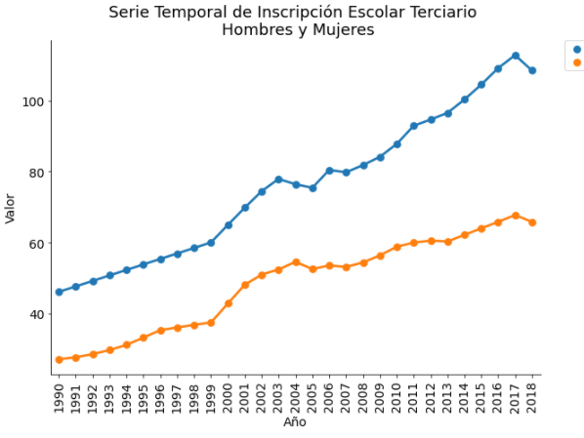
Curación: Género
Original
Original
Original
Original
Curada
Curada
Curada
Curada
2018: promedio ponderado de la tasa de var. últimos 3 años.
Para 1990 se replicó el valor de 1991.
Rolling considerando los valores históricos.
Interpolación lineal para los años restantes.

Slide 13
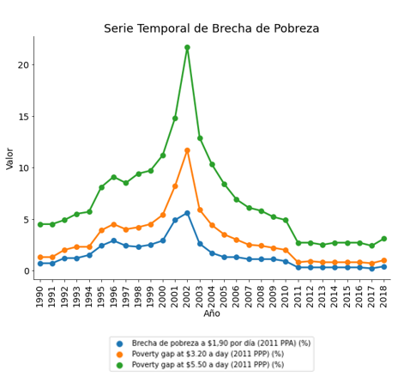
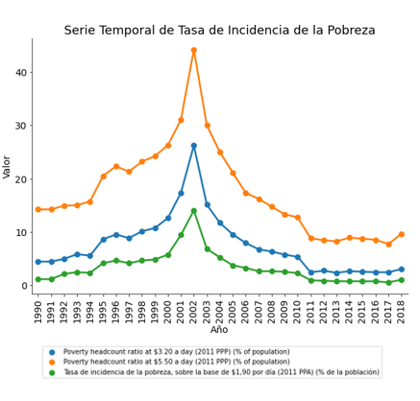
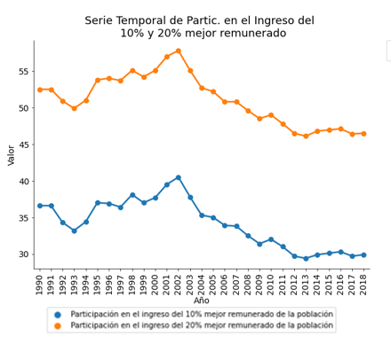
Curación: Pobreza
Todas las series presentan valores faltantes para el año 1990 y 2015 (INDEC Intervenido: 2015, no se confiaba en los datos oficiales). Además, se evidencia gráficamente el impacto de la crisis del 2001.

Slide 14
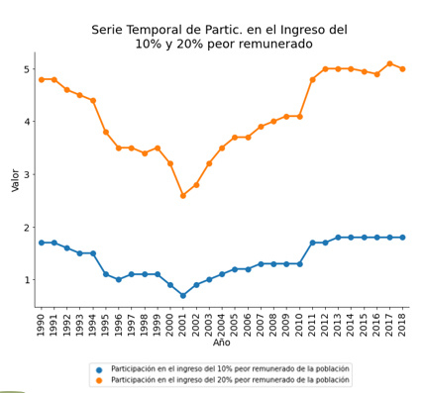
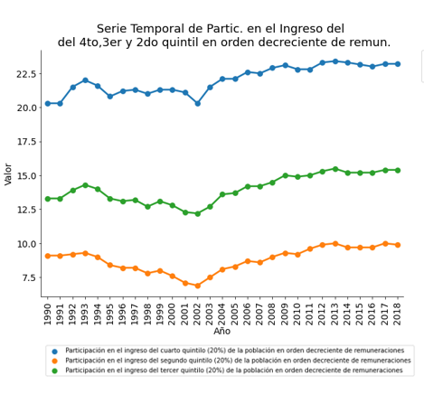
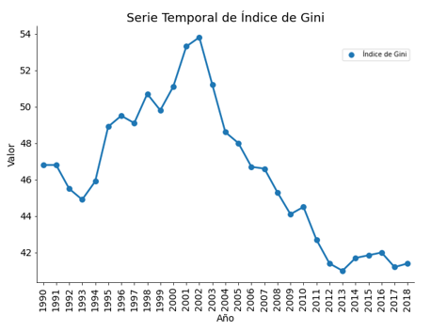
Curación: Pobreza
Todas las series presentan valores faltantes para el año 1990 y 2015 (INDEC Intervenido: 2015, no se confiaba en los datos oficiales). Además, se evidencia gráficamente el impacto de la crisis del 2001.
También vale mencionar el comportamiento del Índice de Gini. El mismo alcanza un máximo en el 2001, y durante el período de 2001 a 2018 muestra una gran disminución.

Slide 15
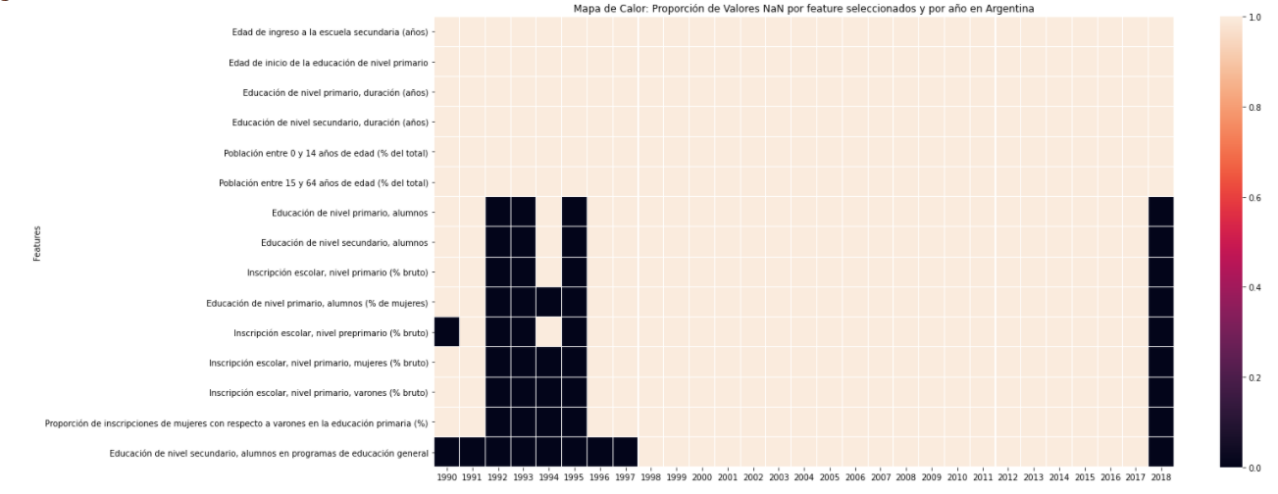
Curación: Educación
Para cada uno de los años, los valores nulos se encuentran mayoritariamente en los mismos features, salvo excepciones puntuales. Es interesante observar como, de los features con valores faltantes, todos tienen más de un valor faltante, y todos presentan valor faltante para los años 1992, 1993, 1995 y 2018.

Slide 16
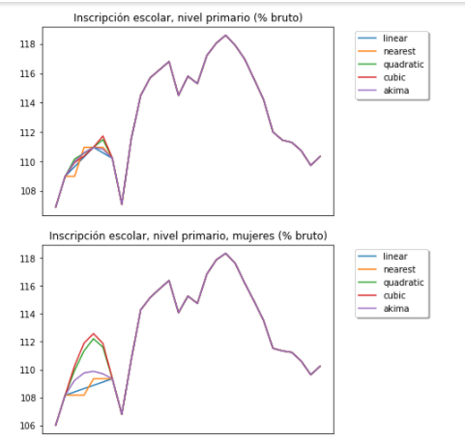
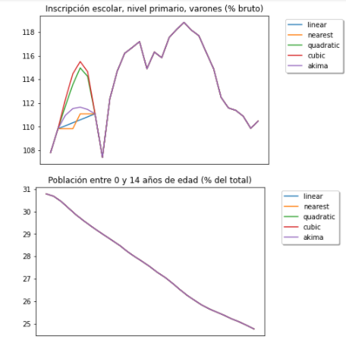
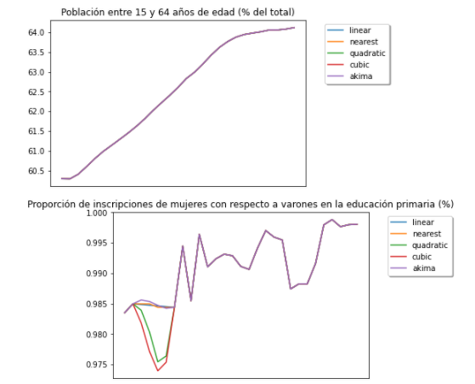
Curación: Educación
Los métodos de interpolación cuadrática y cúbica tienden a generar valores alejados al resto de los métodos para los años que nos importan. Los métodos de interpolación lineal y akima arrojan resultados similares, siendo que el segundo método suaviza un poco más el comportamiento de la serie. Si bien el método akima podría ser una buena aproximación, seleccionaremos el método del valor más cercano presuponiendo que el valor faltante en cierto año es igual al valor del año anterior. Es un criterio conservador que, como se observa en las series, da en muchos casos una tendencia de escalera.

Slide 17
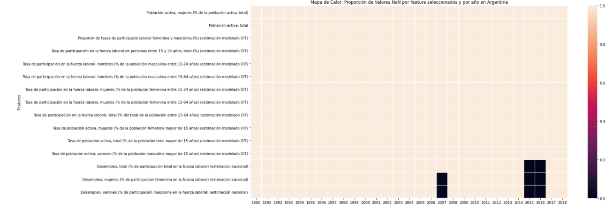
Curación: Protección Social
La variable desempleo (expresado en porcentaje de participacion de acuerdo al genero en la fuerza laboral) tanto para varones como para mujeres son las variables que presentan datos faltantes en el año 2007, 2015 y 2016. No pareceria ser muy grave ya que para los años que se encuentran cercanos a los nombrados si se dispone de datos. Desempleo total es la otra variable que no presenta datos para los años 2015 y 2016.

Slide 18
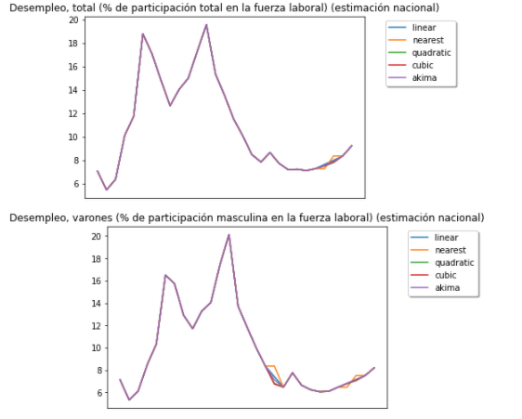
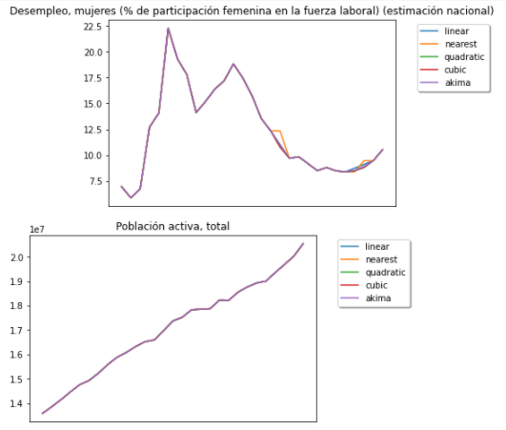
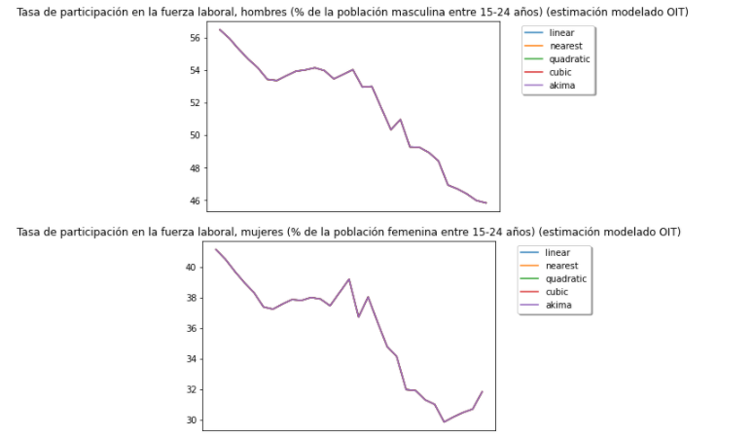
Curación: Protección Social
Existe muy poca diferencia en los distintos metodos de interpolacion. Se opta por la solución conservadora lineal.

Slide 19
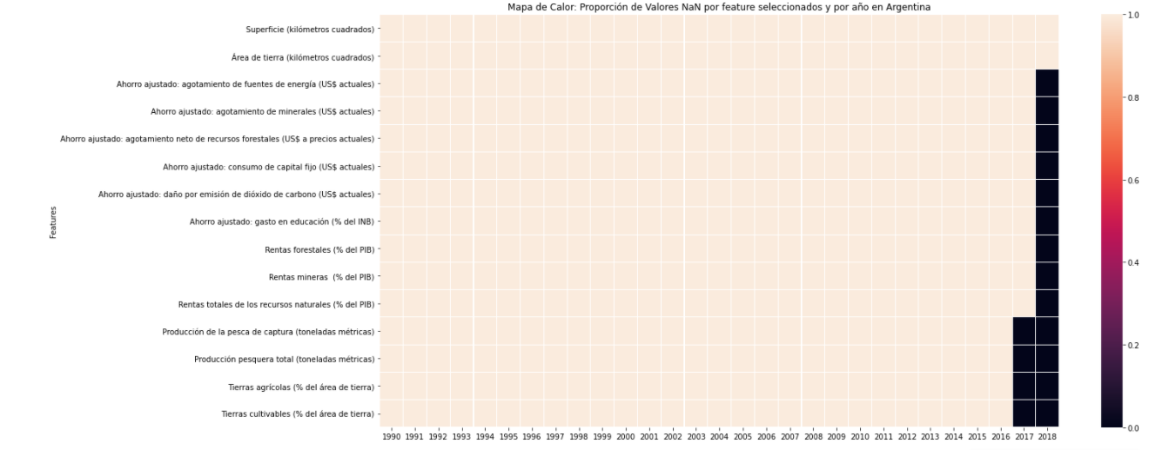
Curación: Ambiente
La mayoría de los features no poseen datos para 2018, mientras que un subgrupo de éstos tampoco presenta valores para 2017. No pareciera deberse a un contexto regional en relación al ambiente, sino más bien a una falta de datos debido a que son años muy recientes para los cuales aún no existen estimaciones.
Tomamos la media ponderada de los últimos tres años, con distinto peso cada uno de manera de dar mayor importancia al dato mas reciente. Lo hicimos primero para 2017 y luego para el año 2018.

Slide 20
Modelos

Slide 21
Modelos
Países a considerar: Brasil, Uruguay, Paraguay y Argentina
Período de 1990 a 2018
Variable target: Índice de Gini
Variables Independientes: Brecha de pobreza a 1,90 por día (2011 PPA), Tasa de incidencia de la pobreza, sobre la base de 1,90 por día (2011 PPA), Desempleo, total (% de participación total en la fuerza laboral), Población activa, total, País y Año.
El analisis realizado no es un analisis usual en el séntido de que no se predice el Índice de Gini para un país en particular como suele realizarse, sino que el país es una variable explicativa de la variable target. Esto origina que los resultados sean más globales y no tan aplicables a un país en particular.

Slide 22
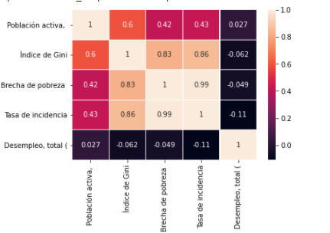
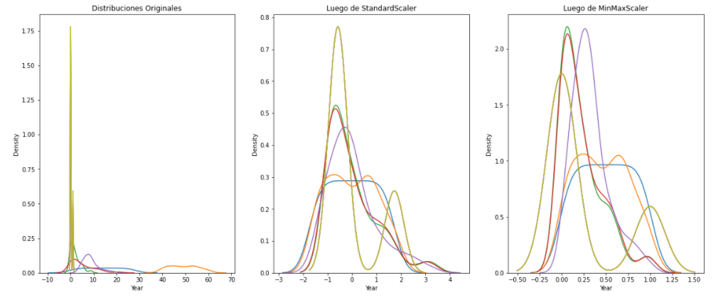
Modelos
1
Correlación entre variables
2
Estandarización del dataset con StandarScale y con MinMaxScaler

Slide 23
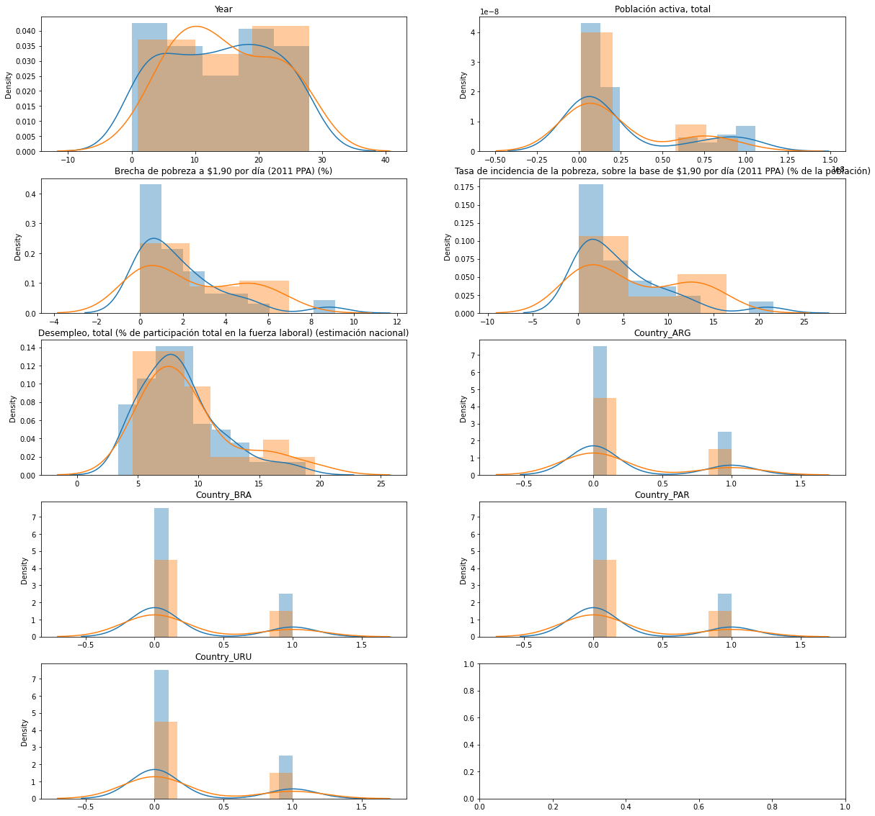
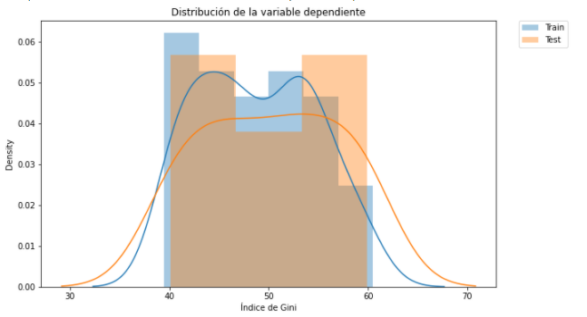
Modelos
3
División de Train-Test
Verificación de las distribuciones sobre train y test

Slide 24
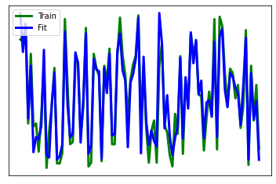
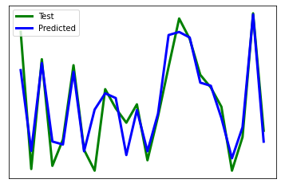

Modelos
Se probaron los siguientes modelos: Regresión Lineal, Regresión Polinomial y Árbol de Decisión, tanto para el dataset original como para el dataset normalizado (MinMaxScaler).
4
Regresión Lineal con dataset sin normalizar

Slide 25
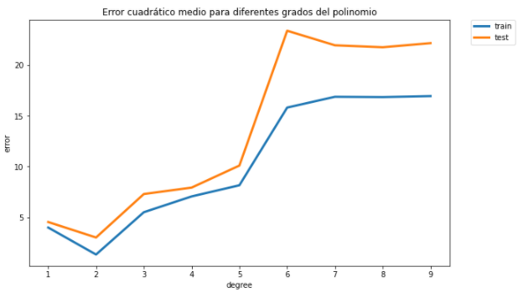
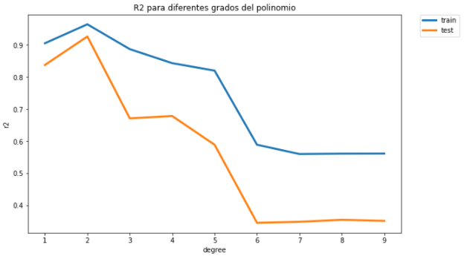
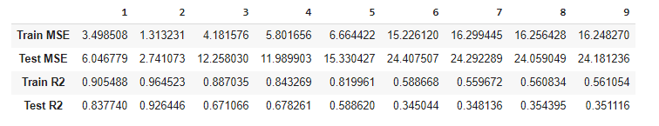
Modelos
5
Regresión Polinomial sin normalizar
Se corre la regresión para diferentes grados de polinomio: [1, 2, 3, 4, 5, 6, 7, 8, 9]
Menor MSE: Grado 2
Mayor R2: Grado 2

Slide 26
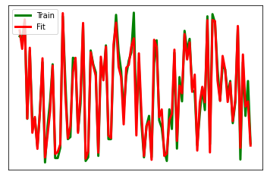
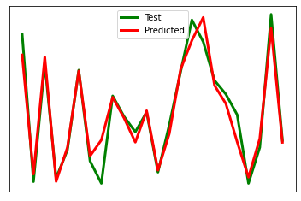

Modelos
5
Regresión Polinomial sin normalizar
Se elige la regresión polinomial de segundo grado

Slide 27

Modelos
6
Árbol de Decisión
Overfitting!

Slide 28
Próximos Pasos y Conclusiones

Slide 29
Se observó gran heterogeneidad entre los países analizados respecto al rango de variabilidad y distribuciones de la mayoría de los features.
En cuanto a los valores faltantes, algunos indicadores compartían la falta de datos entre países en ciertos periodos, mientras que para otros indicadores la falta de valores entre países no se relacionaba. Ejemplos: Para el indicador educación, muchos países presentan valores faltantes durante la década de los 90, lo que puede vincularse a las diversas reformas educativas en la región. Para el indicador ambiente, muchos países presentan valores faltantes en la década del 2010, lo que puede deberse a la falta de estadísticas recientes.
En relación al objetivo del trabajo, la idea de predicción original fue migrando a lo largo del proceso. Si bien al principio se planteó predecir el valor por feature de cada indicador y para cada país para el año 2019, el objetivo se fue acotando debido al gran tamaño del dataset y la falta de datos generalizada para algunos indicadores.
Idealmente la naturaleza del problema exigia un tratamiento con series temporales, pero utilizamos los modelos de aprendizaje automático en los que más profundizamos en la diplomatura.
Próximos pasos: modelos de aprendizaje no supervisado.

Slide 30
Gracias!

